Slide 1
VC++程序调试演示

Slide 2
VC++程序调试演示
程序调试概述
Debugger工具栏简介
启动Debugger
变量跟踪
设置断点
快速执行到一个断点
结束Debugger
快速查看变量类型

Slide 3
VC++程序调试演示
程序调试概述
Debugger工具栏简介
启动Debugger
变量跟踪
设置断点
快速执行到一个断点
结束Debugger
快速查看变量类型

Slide 4
程序调试概述
概述
  检测和纠正错误是软件开发的重要组成部分,称这为确认与验正。确认指的是检查算法和程序是否达到了问题的技术要求，验证是指检查算法和程序是否正确和完整。
好的调试策略
  定位错误的一种好的方法是使程序打印引导性结果，以及指出什么时候该程序的某一部分开始执行和结束执行的消息。

Slide 5
程序调试概述
四种程序错误类型
  语法或编译时错误
  连接错误
  运行错误
  逻辑或意图错误
查看错误消息
  为查看产生特定诊断消息的代码语句，只要双击Output窗口中相关的诊断消息即可；
  为获得一条错误消息的帮助，首先在Output窗口中使用鼠标指针单击错误消息码，然后按Ｆ1键，相应帮助文件打开。

Slide 6
程序调试概述
预防性维护
  一条有经验的方法是桌面检查法。桌面检查一个程序类似于核对一封信或手稿，其思想是在内心对程序进行跟踪，确保程序逻辑正确。程序员必须考虑各种可能的输入，并记录程序执行期间所产生的所有结果。

Slide 7
VC++程序调试演示
程序调试概述
Debugger工具栏简介
启动Debugger
变量跟踪
设置断点
快速执行到一个断点
结束Debugger
快速查看变量类型

Slide 8

Debugger工具栏简介
Restart：（CTRL+SHIFT+F5）指示VC++，用户要从
开始处调试程序，而不是从当前所跟踪的位置开始调试

Slide 9
Debugger工具栏简介
停止程序调试，返回到Build菜单选项

Slide 10
Debugger工具栏简介
在当前点上挂起程序的执行

Slide 11
Debugger工具栏简介
(ALT+F10)可以在程序正在调试时修改源代码

Slide 12
Debugger工具栏简介
(ALT+NUM *)显示程序代码中的下一条语句

Slide 13
Debugger工具栏简介
(F10)正在跟踪的语句是一个子程序调用(函数或方法)时,该选项单步进入所调用的子程序

Slide 14
Debugger工具栏简介
(F11)正在跟踪的语句是一个子程序调用(函数或方法)时,该选项跳过所调用的子程序,停留在子程序调用下面的语句

Slide 15
Debugger工具栏简介
(SHIFT+F11)确认当前子程序中没有程序错误时,该选项可以快速执行该子程序,并停留在子程序后面的语句

Slide 16
Debugger工具栏简介
(CTRL+F10)快速执行到光标所在的代码处

Slide 17
Debugger工具栏简介
(SHIFT+F9)显示QuickWatch窗口,在该窗口可以计算表达式的值

Slide 18
Debugger工具栏简介
打开Watch窗口,该窗口包含该应用程序的变量名及其当前值,以及所有选择表达式

Slide 19
Debugger工具栏简介
打开Variables窗口,该窗口包含关于当前和前面的语句中所使用的变量和返回值

Slide 20
Debugger工具栏简介
显示Regisers窗口,显示微处理器的一般用途寄存器和CPU状态寄存器

Slide 21
Debugger工具栏简介
打开Memory窗口,显示该应用程序的当前内存内容

Slide 22
Debugger工具栏简介
显示所有未返回的被调用的子程序名

Slide 23
Debugger工具栏简介
打开一个包含汇编语言代码的窗口,其中的汇编语言代码来自编译后程序的反汇编

Slide 24
VC++程序调试演示
程序调试概述
Debugger工具栏简介
启动Debugger
变量跟踪
设置断点
快速执行到一个断点
结束Debugger
快速查看变量类型

Slide 25
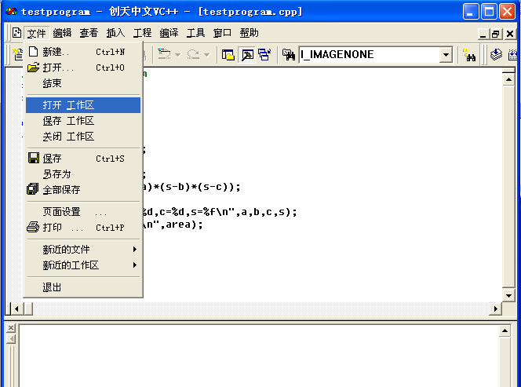
启动Debugger
在VC++中打开源程序

Slide 26
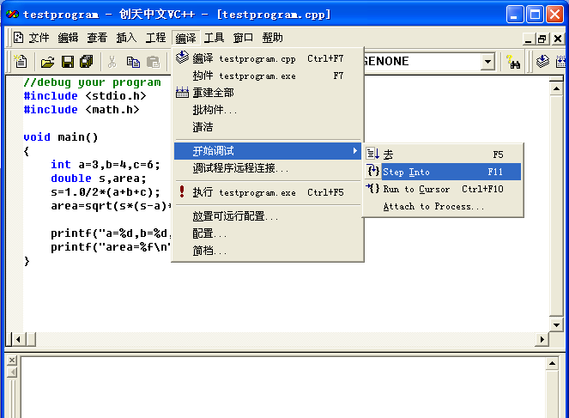
启动Debugger
进入调试模式

Slide 27
VC++程序调试演示
程序调试概述
Debugger工具栏简介
启动Debugger
变量跟踪
设置断点
快速执行到一个断点
结束Debugger
快速查看变量类型

Slide 28
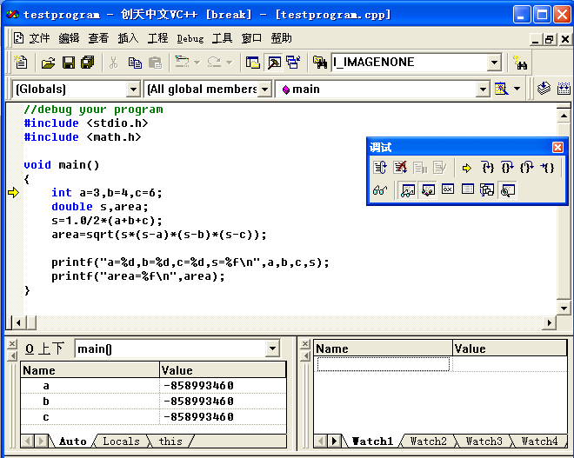
变量跟踪
按F10，Auto窗口出现a,b,c三个变量，注意这三个变量还没有被赋值

Slide 29
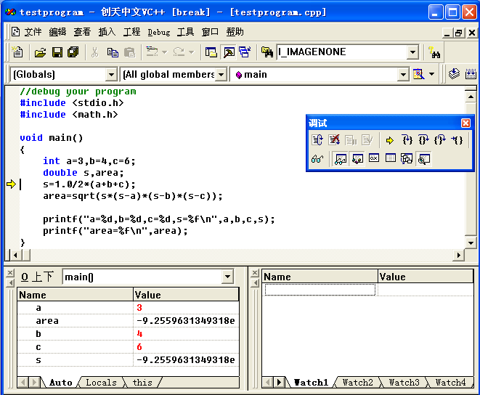
变量跟踪
按F10， a,b,c三个变量被赋值，s和area变量还没有被赋值

Slide 30
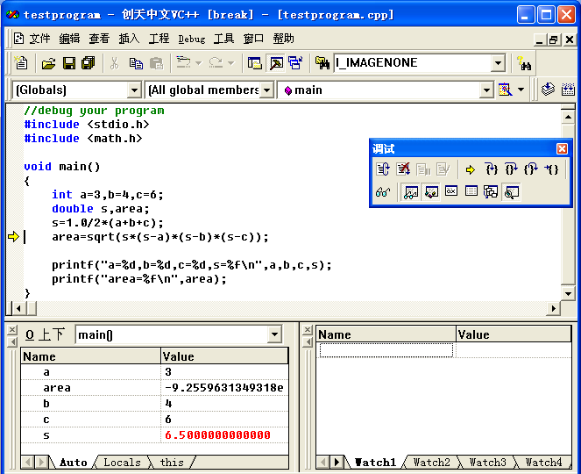
变量跟踪
按F10， s变量被赋值，area变量还没有被赋值

Slide 31
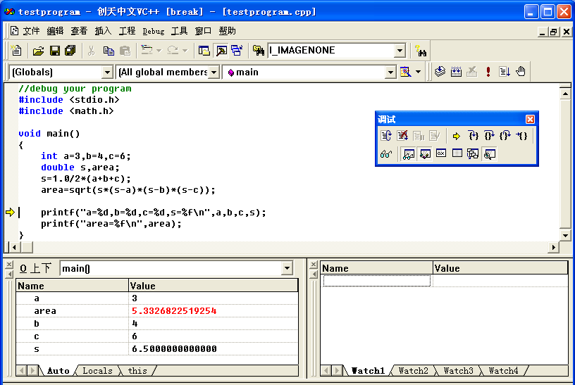
变量跟踪
按F10， area变量被赋值

Slide 32

变量跟踪
按F10, 输出a,b,c,s的值

Slide 33
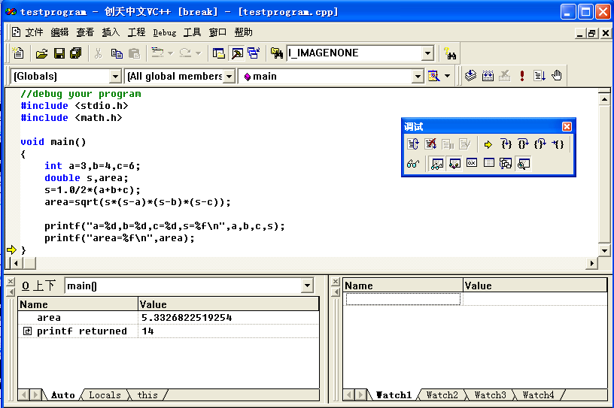
变量跟踪
按F10, 输出area的值

Slide 34
VC++程序调试演示
程序调试概述
Debugger工具栏简介
启动Debugger
变量跟踪
设置断点
快速执行到一个断点
结束Debugger
快速查看变量类型

Slide 35
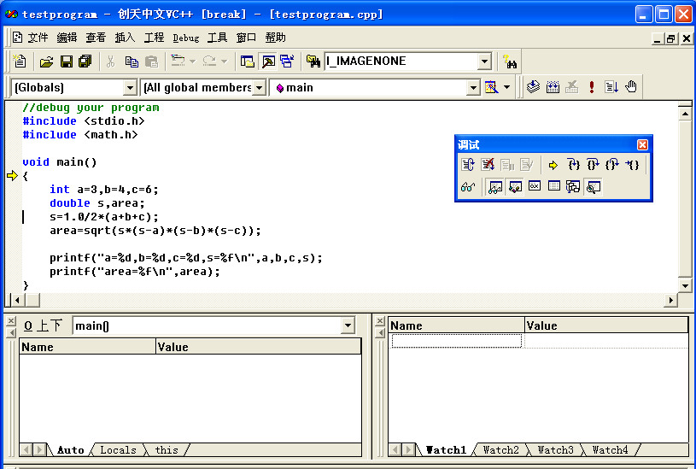
设置断点
将光标放到需要设置断点的行

Slide 36

设置断点
点击按钮
断点设置好

Slide 37
VC++程序调试演示
程序调试概述
Debugger工具栏简介
启动Debugger
变量跟踪
设置断点
快速执行到一个断点
结束Debugger
快速查看变量类型

Slide 38

快速执行到一个断点
点击按钮
快速执行到断点设置行

Slide 39
VC++程序调试演示
程序调试概述
Debugger工具栏简介
启动Debugger
变量跟踪
设置断点
快速执行到一个断点
结束Debugger
快速查看变量类型

Slide 40
结束Debugger
点击按钮，结束Debugger

Slide 41
VC++程序调试演示
程序高度概述
Debugger工具栏简介
启动Debugger
变量跟踪
设置断点
快速执行到一个断点
结束Debugger
快速查看变量类型

Slide 42
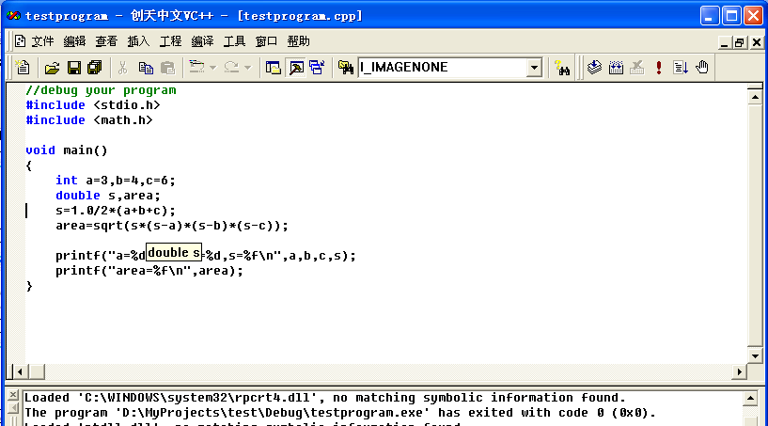
快速查看变量类型
将光标停留在变量上，可以查看变量类型

Slide 43
谢谢大家！

